Slide 1

数据规约
数据科学与大数据技术 关可欣

Slide 2
目录
01
数据规约概述
02
重塑分层索引
03
降采样
03
PCA降维

Slide 3
1
数据规约概述
Notes:
我们先进入第一部分的学习，什么是数据预处理？

Slide 4
数据规约概述
数据规约技术可以用来得到数据集的规约表示，数据集变小，但并不影响原数据的完整性，其分析结果与规约前结果相同或几乎相同。
因此，数据规约是指在尽可能保持数据原貌的前提下，最大限度地精简数据量保持数据的原始状态。

Slide 5
数据规约概述
数据规约可以理解为：
减少属性个数→降维→属性规约
减少样本量→数值规约
数据规约的意义：
降低无效、错误数据对建模的影响，提高建模的准确性。
少量且具代表性的数据将大幅缩减数据挖掘所需的时间。
降低储存数据的成本。

Slide 6
2
重塑分层索引
Notes:
我们先进入第一部分的学习，什么是数据预处理？

Slide 7
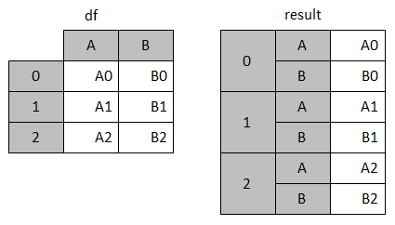
重塑分层索引
重塑分层索引是pandas中简单的维度规约操作，该操作主要会将DataFrame类对象的列索引转换为行索引，生成一个具有分层索引的结果对象。
df起初是一个只有单层索引的二维数据，其经过重塑分层索引操作之后，生成一个有两层行索引结构的result对象。
重塑前后的对比效果

Slide 8
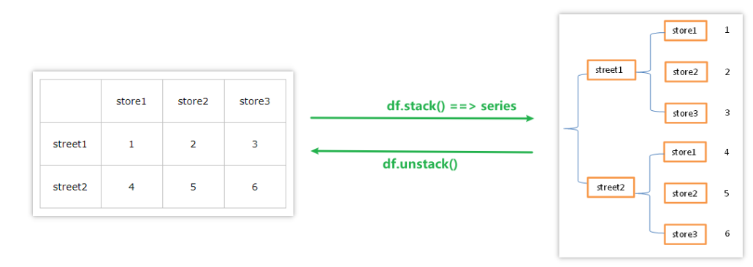
重塑分层索引
stack：将列索引旋转为行索引，即将二维表转化为一维表
unstack：将行索引旋转为列索引，即将一维表转化为二维表

Slide 9
重塑分层索引
stack()语法格式：
stack(self, level=-1, dropna=True)
参数 | 说明
Level | 表示操作内层索引。若设为0，表示操作外层索引，默认为-1
dropna | 表示是否将旋转后的缺失值删除，若设为True，则表示自动过滤缺失值，设置False则相反
unstack()语法格式：
unstack(self, level=-1, fill_value=None)
参数 | 说明
Level | 表示操作内层索引。若设为0，表示操作外层索引，默认为-1
fill_value | 若产生了缺失值，则可以设置这个参数用来替换NaN

Slide 10
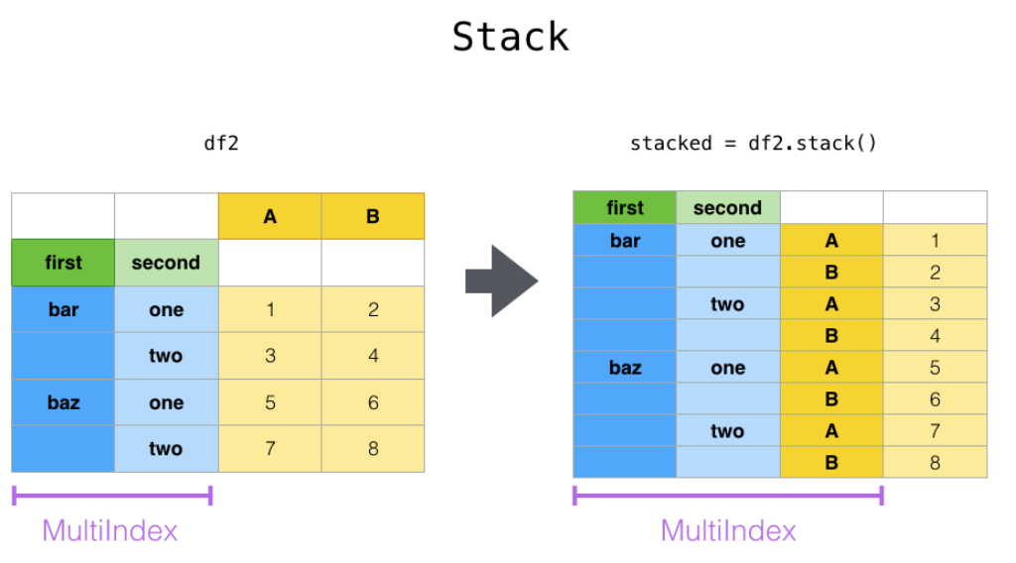
重塑分层索引

Slide 11
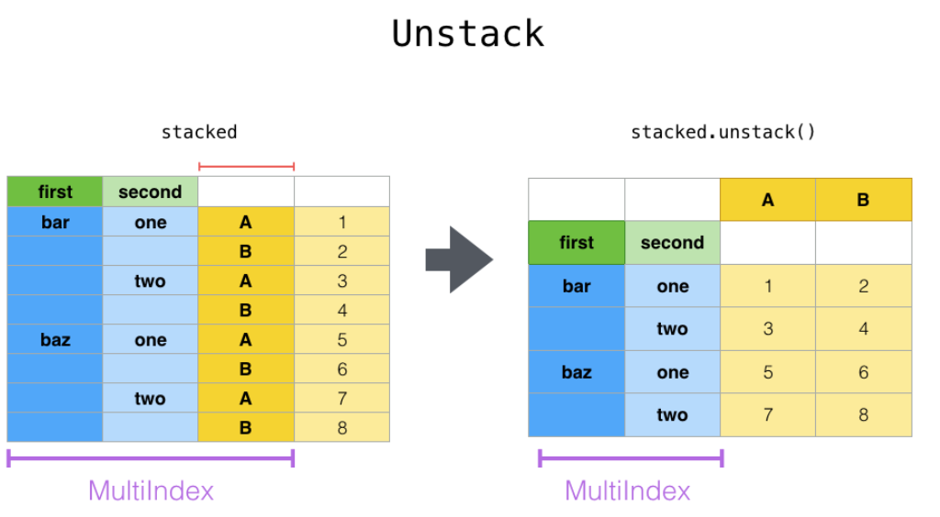
重塑分层索引

Slide 12
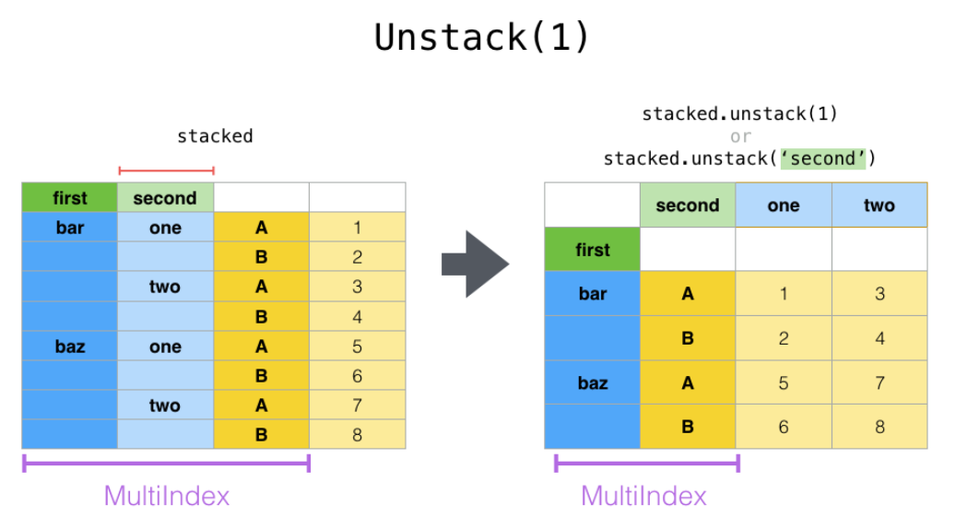
重塑分层索引

Slide 13
3
降采样
Notes:
我们先进入第一部分的学习，什么是数据预处理？

Slide 14
降采样
什么是降采样
降采样就是降低采样频率，即将高频率采集的数据规约到低频率采集的数据，常用于时间序列类型的数据。如原来每天一采集改为三天一采集，会增大采样的时间粒度且在一定程度上减少了数据量。

Slide 15
降采样
pandas中可以使用resample()方法实现降采样操作。
语法格式
DataFrame.resample(rule, axis=0, closed=None, label=None, convention='start', kind=None, loffset=None, base=None, on=None, level=None, origin='start_day', offset=None)
rule：表示降采样的频率。
closed：表示各时间段的哪一端是闭合的
label：表示降采样时设置的聚合结果的标签。

Slide 16
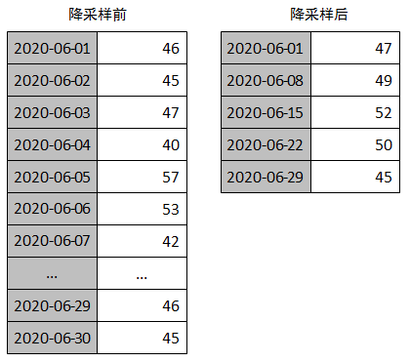
降采样
降采样常见于时间序列类型的数据。假设现有一组按日统计的包含开盘价、收盘价等信息的股票数据（非真实数据），该组数据的采集频率由每天采集一次变为每7天采集一次。
降采样前后的对比效果

Slide 17
4
PCA降维
Notes:
我们先进入第一部分的学习，什么是数据预处理？

Slide 18
PCA降维
主成分分析(Principal Component Analysis，PCA)是一种无监督学习的多元统计分析方法。
原理：将高维的原始特征映射（转换）到一个低维的新特征空间中，新特征通常是原始特征的组合。
优势：在降低维度的同时最大程度保留原始数据的信息。

Slide 19
PCA降维
假设构建二手房预测模型，有5个特征：地铁距离、公交线路数、商场数量、学校评分、公园面积。
直接使用6维特征的问题
多重共线性:如地铁和公交线路数高度相关，难以评估作用。
特征冗余:大量信息重复，增加模型复杂度。
背后的隐藏因子:地段
这6个特征表面各不相同，但背后都与“地段好坏”密切相关。
一个好地段的小区，往往同时具备地铁近、公交多、商场多等特点。它们携带着高度重叠的信息。
能否直接删除地铁距离这一特征？

Slide 20
PCA降维
地铁距离 | 公交线路数 | 商场数量 | 学校评分 | 公园面积
主成分
地段分

Slide 21
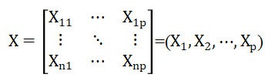

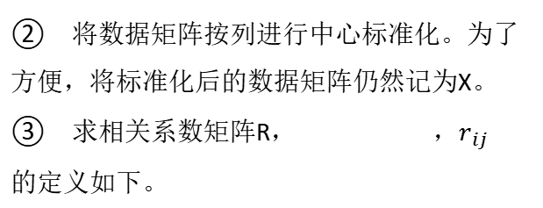

PCA降维
PCA的计算步骤
思考1：PCA为什么要进行中心化？
① 设原始变量的n次观测数据矩阵为如下。
④ 求解样本相关矩阵R。
⑤ 确定主成分个数m：，α 根据实际问题确定，一般取80%。
⑥ 计算m个相应单位特征向量如下。
② 将数据矩阵按列进行中心标准化。为了方便，将标准化后的数据矩阵仍然记为X。
③ 求相关系数矩阵R， ，$r_{ij}$ 的定义如下。
⑦ 计算主成分。
其中，$r_{ij}=r_{ji}$，r=1。

Slide 22
PCA降维
① 设原始变量的n次观测数据矩阵为如下。
小区 | 地铁距离(米) | 公交线路数 | 商场数量 | 学校评分(10分) | 公园面积(万㎡)
A | 200 | 12 | 5 | 9.5 | 3.2
B | 300 | 10 | 4 | 9.0 | 2.8
C | 500 | 8 | 3 | 8.0 | 2.0
D | 800 | 5 | 2 | 7.0 | 1.2
E | 1000 | 3 | 1 | 6.0 | 0.8
F | 1500 | 2 | 0 | 5.0 | 0.3

Slide 23
PCA降维
② 将数据矩阵按列进行中心标准化。为了方便，将标准化后的数据矩阵仍然记为X。
小区 | 地铁 | 公交 | 商场 | 学校 | 公园
A | -516.7 | 5.33 | 2.5 | 2.08 | 1.48
B | -416.7 | 3.33 | 1.5 | 1.58 | 1.08
C | -216.7 | 1.33 | 0.5 | 0.58 | 0.28
D | 83.3 | -1.67 | -0.5 | -0.42 | -0.52
E | 283.3 | -3.67 | -1.5 | -1.42 | -0.92
F | 783.3 | -4.67 | -2.5 | -2.42 | -1.42

Slide 24
PCA降维
③ 求相关系数矩阵R
计算每两个特征之间的相关系数。
 | 地铁 | 公交 | 商场 | 学校 | 公园
地铁 | 1.00 | -0.95 | -0.93 | -0.96 | -0.94
公交 | -0.95 | 1.00 | 0.98 | 0.97 | 0.96
商场 | -0.93 | 0.98 | 1.00 | 0.96 | 0.95
学校 | -0.96 | 0.97 | 0.96 | 1.00 | 0.94
公园 | -0.94 | 0.96 | 0.95 | 0.94 | 1.00

Slide 25
PCA降维
④ 求解样本相关矩阵R。
这一步是数学计算，电脑会解出特征值和特征向量。
主成分 | 特征值 | 解释
第1个 | 4.65 | 最重要
第2个 | 0.25 | 次要
第3个 | 0.06 | 不重要
第4个 | 0.03 | 很不重要
第5个 | 0.01 | 几乎可忽略

Slide 26
PCA降维
⑤ 确定主成分个数m
取α=80%（累计方差贡献率≥80%）
主成分 | 特征值 | 方差贡献率 | 累计
第1个 | 4.65 | 4.65÷5 = 93% | 93%
第2个 | 0.25 | 5% | 98%
第3个 | 0.06 | 1.2% | 99.2%
第4个 | 0.03 | 0.6% | 99.8%
第5个 | 0.01 | 0.2% | 100%
m = 1（保留1个主成分）

Slide 27
PCA降维
⑥ 计算m个相应单位特征向量。
特征向量就是新特征的计算公式。
第一主成分（交通便利性）的特征向量：
地铁距离 | 公交 | 商场 | 学校 | 公园
-0.45 | 0.44 | 0.43 | 0.44 | 0.42
地段分 = -0.45×地铁 + 0.44×公交 + 0.43×商场 + 0.44×学校 + 0.42×公园

Slide 28
PCA降维
⑦ 计算主成分。
把每个小区的中心化数据代入公式。
小区 | 计算过程 | 地段分
A | -0.45×(-516.7) + 0.44×5.33 + 0.43×2.5 + 0.44×2.08 + 0.42×1.48 | +2.34
B | -0.45×(-416.7) + 0.44×3.33 + 0.43×1.5 + 0.44×1.58 + 0.42×1.08 | +1.56
C | -0.45×(-216.7) + 0.44×1.33 + 0.43×0.5 + 0.44×0.58 + 0.42×0.28 | +0.78
D | -0.45×83.3 + 0.44×(-1.67) + 0.43×(-0.5) + 0.44×(-0.42) + 0.42×(-0.52) | -0.52
E | -0.45×283.3 + 0.44×(-3.67) + 0.43×(-1.5) + 0.44×(-1.42) + 0.42×(-0.92) | -1.56
F | -0.45×783.3 + 0.44×(-4.67) + 0.43×(-2.5) + 0.44×(-2.42) + 0.42×(-1.42) | -2.60

Slide 29
PCA降维
最终结果
小区 | 地段分 | 实际房价(万)
A | 2.34 | 450
B | 1.56 | 420
C | 0.78 | 350
D | -0.52 | 280
E | -1.56 | 220
F | -2.60 | 180

Slide 30
PCA降维
sklearn中的PCA
在 Python 中，主成分分析的函数位于sklearn库的decomposition中。
class sklearn.decomposition.PCA(n_components=None, copy=True, whiten=False)
(1)n_components
意义：PCA 算法中所要保留的主成分个数n，即保留下来的特征个数。
类型：int或者string，缺省时默认为 None，所有成分被保留。赋值为string，比如n_components=’mle’，将自动选取特征个数n，使得满足所要求的方差百分比。
(2)copy
类型：bool，True或者False，缺省时默认为True。
意义：表示是否在运行算法时，将原始训练数据复制一份。若为 True，原始训练数据的值不会有任何改变；若为 False，则运行 PCA算法后，原始训练数据的值会改变。
(3)whiten
类型：bool，缺省时默认为False。
意义：白化，使得每个特征具有相同的方差。
Notes:
(1)n_components
意义：PCA 算法中所要保留的主成分个数n，即保留下来的特征个数。
类型：int或者string，缺省时默认为 None，所有成分被保留。赋值为int，比如 n_components=l，将把原始数据降到一个维度；赋值为string，比如n_components=’mle’，将自动选取特征个数n，使得满足所要求的方差百分比。
(2)copy
类型：bool，True或者False，缺省时默认为True。
意义：表示是否在运行算法时，将原始训练数据复制一份。若为 True，则运行 PCA 算法后，原始训练数据的值不会有任何改变，因为这是在原始数据的副本上进行运算；若为 False，则运行 PCA算法后，原始训练数据的值会改变，因为是在原始数据上进行降维计算。
(3)whiten
类型：bool，缺省时默认为False。
意义。白化，使得每个特征具有相同的方差。

Slide 31
本章小结
（1）了解数据规约的概念和意义
（2）掌握重塑分层索引、降采样的原理与操作逻辑
（3）理解PCA降维的基本思想，能区分特征选择与特征降维

Slide 32
THANK
YOU

